Slide 1
TRƯỜNG TIỂU HỌC VĨNH HẢO
Chào mừng quý thầy, cô
giáo đến thăm lớp 4 A
Môn: Khoa học
Bài: Phòng tránh tai nạn đuối nước
Giáo viên: Nguyễn Thị Cúc

Slide 2
Thứ sáu ngày 04 tháng 11 năm 2022
Môn : Khoa học
Thi đua: AI NHANH HƠN
Chọn phương án đúng nhất : ( Cá nhân suy nghĩ 1 phút )
+ Khi bị bệnh em cần ăn, uống như thế nào ?
A. Cần ăn nhiều thịt cá.
B. Cần được ăn nhiều thức ăn giá trị dinh dưỡng như thịt, cá`, trứng, sữa,.. Nếu người bệnh yếu quá không ăn được cơm thì ăn cháo, uống sữa. Có một số bệnh phải ăn kiêng theo chỉ dẫn của bác sỹ. Đặc biệt không được hút thuốc lá, đứng, ngồi gần bên người hút thuốc lá......
C. Cần uống nhiều nước ngọt, nước có ga.

Slide 3
Thứ sáu ngày 04 tháng 11 năm 2022
Môn: Khoa học
Lớp chúng ta có em nào đã biết bơi ? Em tự tập hay ai tập bơi cho em ? Em tập bơi ở đâu ?

Slide 4
Thứ sáu ngày 04 tháng 11 năm 2022
Môn: Khoa học
Bài : Phòng tránh tai nạn đuối nước

Slide 5
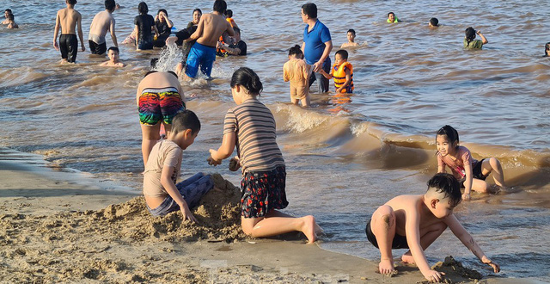

Slide 6
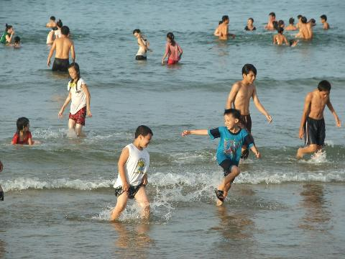

Slide 7
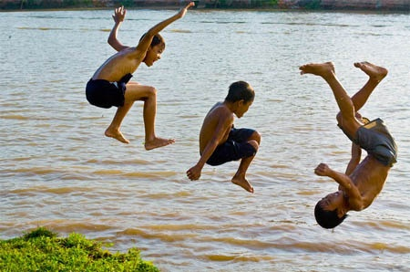

Slide 8
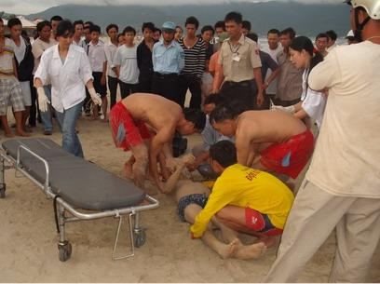

Slide 9
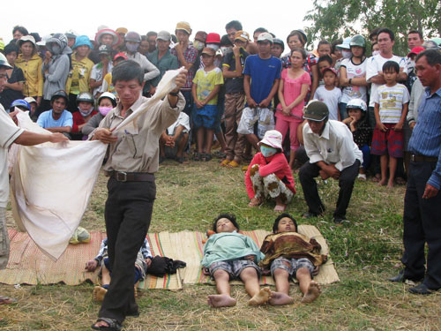

Slide 10
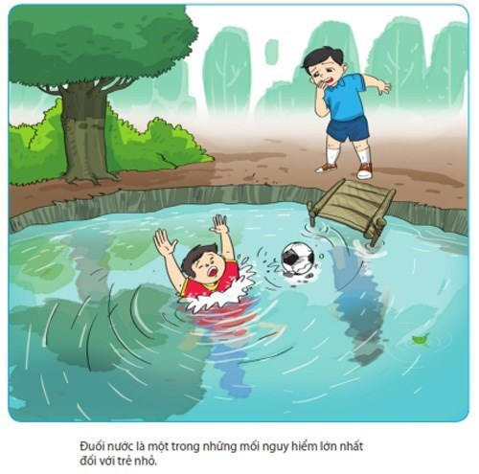
Thứ sáu ngày 04 tháng 11 năm 2022
Khoa học
PHÒNG TRÁNH TAI NẠN ĐUỐI NƯỚC

Slide 11
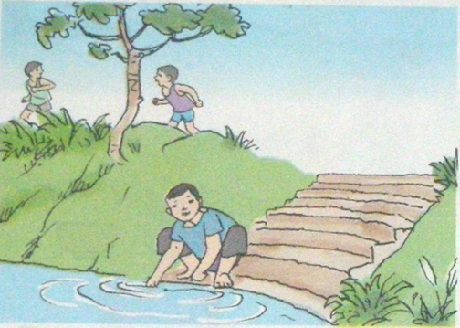
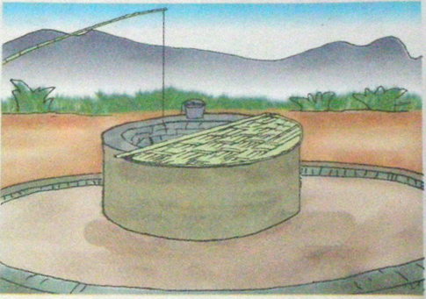
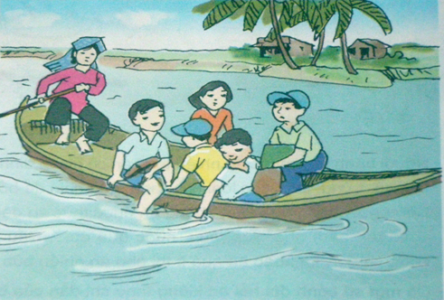
Phòng tránh tai nạn đuối nước
1. Phòng tránh tai nạn đuối nước
1
2
Thao luận nhóm ( 2 phút )
+ Hãy quan sát và mô tả những gì em nhìn thấy ở hình vẽ 1, 2, 3.
+ Theo em việc nào nên làm việc nào không nên làm ? Vì sao ?
3

Slide 12
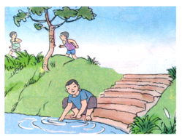
Việc không nên làm.

Slide 13
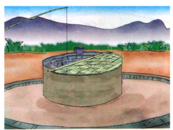
Việc nên làm

Slide 14
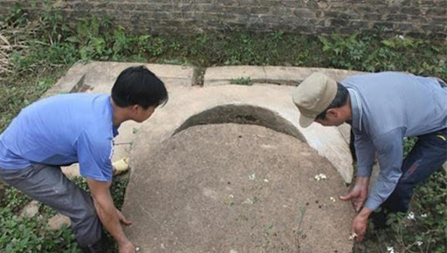
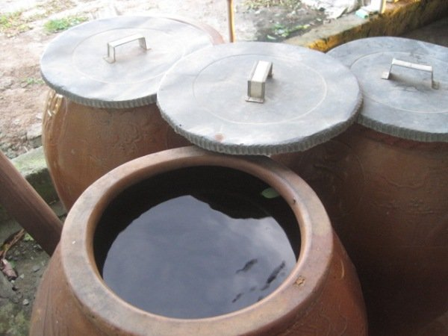
Việc nên làm

Slide 15
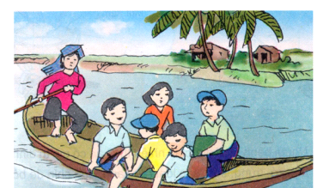
Việc không nên làm.

Slide 16
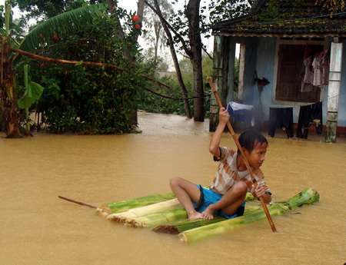
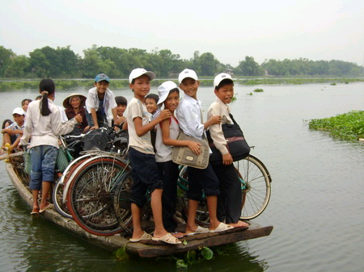
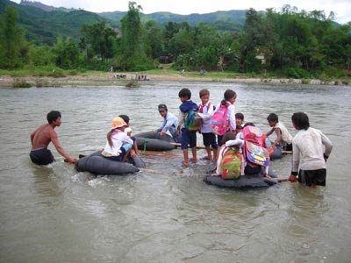
4
5
Thảo luận nhóm ( 2 phút)
+ Hãy quan sát và mô tả những gì em nhìn thấy ở hình vẽ 4, 5, 6.
+Theo em việc nào nên làm việc nào không nên làm ? Vì sao ?
6

Slide 17
Việc không nên làm

Slide 18
Việc không nên làm

Slide 19
Việc không nên làm

Slide 20
Chúng ta nên và không nên làm gì để phòng tránh tai nạn đuối nước trong cuộc sống hằng ngày ?
Nên làm
- Không chơi đùa gần hồ, ao, sông, suối, hố bom...
- Giếng nước phải xây thành cao, có nắp đậy. Chum, vại, bể nước phải có nắp đậy.
- Chấp hành tốt các quy định an toàn khi tham gia các phương tiện giao thông đường thủy.
-Tuyệt đối không lội, tắm ở sông, suối, ao, hồ, hố bom và vùng nước bị ngập lụt khi trời mưa lũ, dông, bão...
Không nên làm

Slide 21

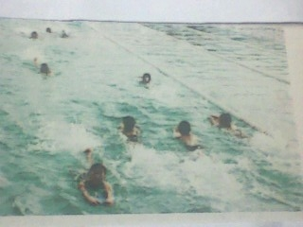
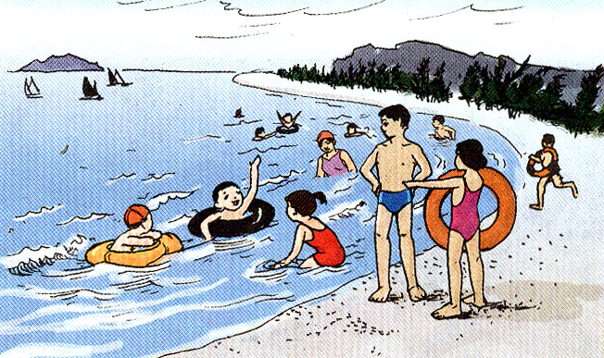
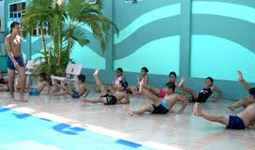
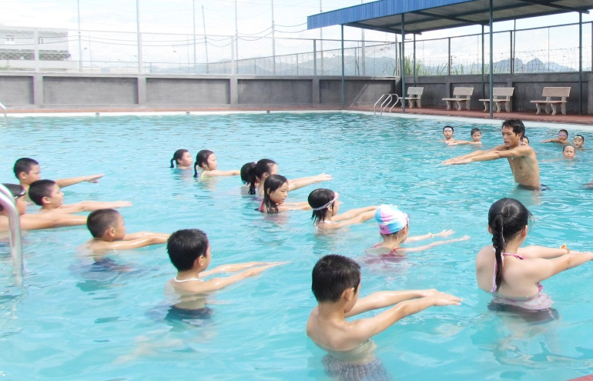
1. Phòng tránh tai nạn đuối nước
2. Một số nguyên tắc khi tập bơi và khi bơi
Câu 1: Các hình minh họa dưới đây cho em biết điều gì?
Câu 2: Nên tập bơi hoặc đi bơi ở đâu?
Câu 3: Trước khi bơi và sau khi bơi cần chú ý điều gì?
7
8
9
10

Slide 22
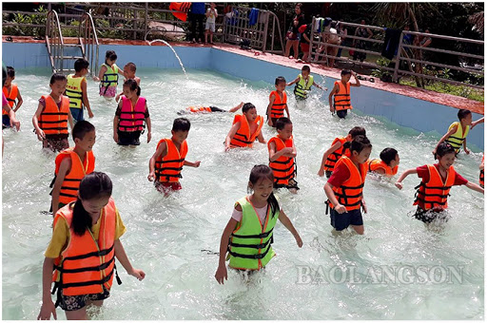
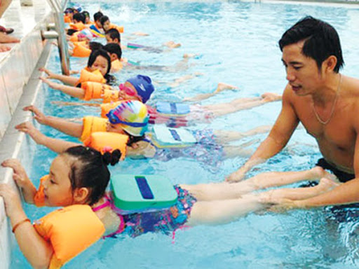
Câu 2: Nên tập bơi hoặc đi bơi ở đâu?

Slide 23
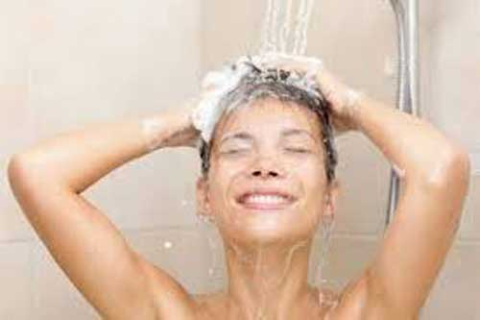
Sau khi bơi về phải tắm, gội lại bằng sạch : nước máy hoặc nước lấy từ dưới giếng lên.

Slide 24
1. Phòng tránh tai nạn đuối nước
2. Một số nguyên tắc khi tập bơi và khi bơi
3. Bày tỏ thái độ, ý kiến ( Đóng vai theo từng tình huống sau)
Tình huống 1: Đi học về Ty thấy mấy bạn đang tranh nhau cúi xuống hồ gần đường để lấy quả bóng. Nếu em là Ty em sẽ làm gì ?
Tình huống 2: Hà đến nhà Hoa chơi, thấy Hoa vừa đọc bài vừa trông em chơi ở sân gần giếng, giếng có xây thành nhưng không có nắp đậy. Nếu em là Hà em nói gì với Hoa ?
Tình huống 3 Hải và Bình đi đá bóng về, Hải rủ Bình đi tắm ở hồ gần nhà cho mát. Nếu em là Bình em sẽ nói gì với Hải ?
Tình huống 4: Trời mưa to, Lan và Hồng đang đi học về vừa đến một con suối nước chảy rất mạnh. Lan bước xuống suối để lội qua suối về nhà, vì sợ mẹ trông . Nếu em là Hồng em sẽ nói gì với Lan ?
Tình huống 5: Tùng và Nam đi học sớm vừa để cặp vào bàn Tùng rủ Nam ra sông gần trường tắm cho mát rồi vào học. Nếu em là Nam em sẽ nói gì với Tùng ?

Slide 25
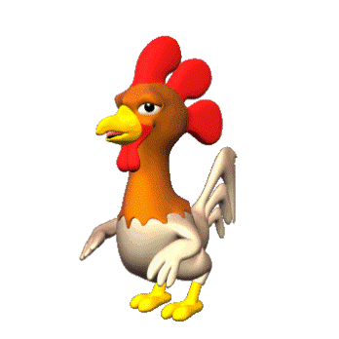
Thi đua: AI NHANH, AI ĐÚNG ?
Làm việc cá nhân ( 1 phút)
Câu 1: Em nên tập bơi hoặc đi bơi ở đâu ?
A. Bể bơi
B. Hồ bơi
C. Nơi có người lớn và có phao bơi
D.Tất cả các ý trên
D.Tất cả các ý trên

Slide 26
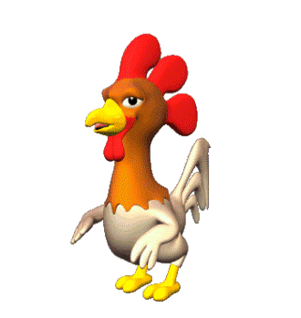
Thi đua: AI NHANH HƠN
Thảo luận nhóm (1 phút)
Câu 2: Để an toàn khi đi tắm ở ao, hồ, sông, biển ta cần:
A . Chỉ cần phao bơi là đủ .
B. Cần có người lớn và phương tiện cứu hộ
B . Cần có người lớn và phương tiện cứu hộ .
C . Chỉ cần có người lớn .

Slide 27
Chọn đáp án đúng nhất:
Làm việc nhóm đôi ( 1 phút)
Câu 3: Những việc nào không nên làm?
A. Lội qua suối, qua đoạn đường bị ngập lụt
Lội qua suối, qua đoạn đường bị ngập lụt
B .Qua suối hay đường ngập lụt cần có người lớn đi theo
C. Các phương tiện giao thông đường thủy cần phải trang
bị phao bơi

Slide 28
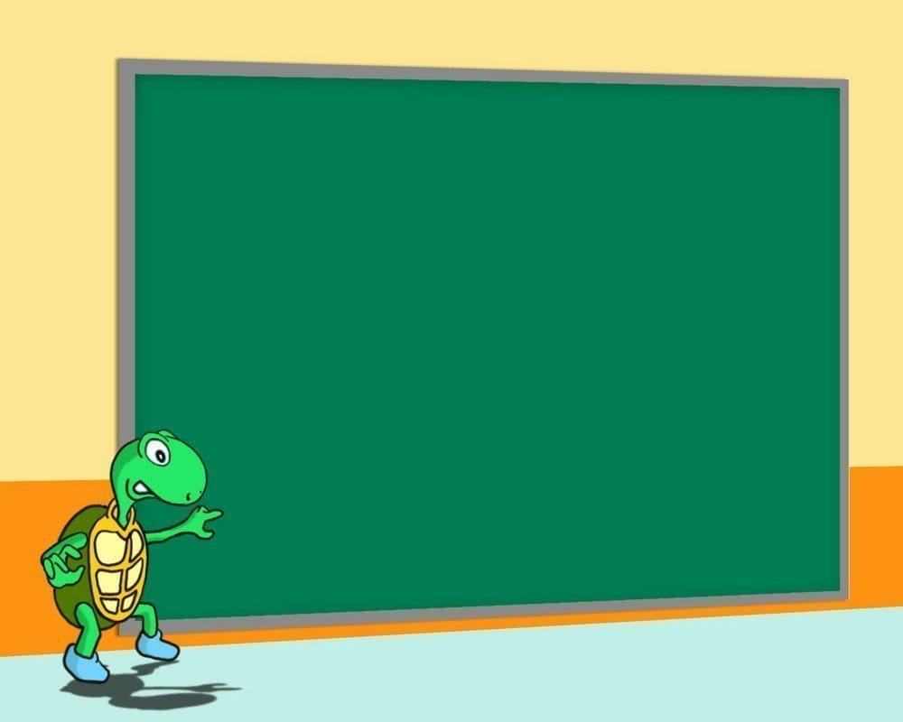
Khoa học: Phòng tránh tai nạn đuối nước
Bài học:
-Không chơi đùa gần ao, hồ, sông, suối. Giếng nước phải xây thành cao, có nắp đậy. Chum, vại, bể nước phải có nắp đậy.
- Chấp hành tốt các quy định an toàn khi tham gia giao thông đường thủy. Tuyệt đối không lội qua vùng nước bị ngập lụt khi trời mưa lũ, dông bão.
- Chỉ tập bơi hoặc bơi ở nơi có người lớn và phương tiện cứu hộ, tuân thủ các quy định của bể bơi, khu vực bơi .

Slide 29
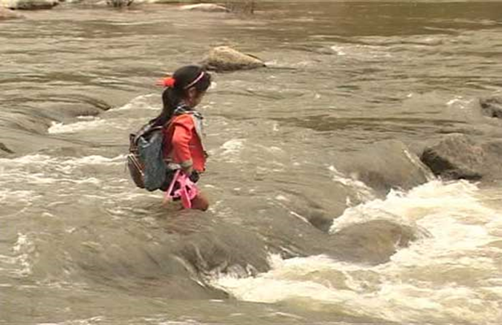
Thứ sáu ngày 04 tháng 11 năm 2022
Khoa học: Phòng tránh tai nạn đuối nước
+ Bạn trong bức tranh đang làm gì ?
+ Việc làm của các bạn ấy đã đảm bảo an toàn chưa ?

Slide 30
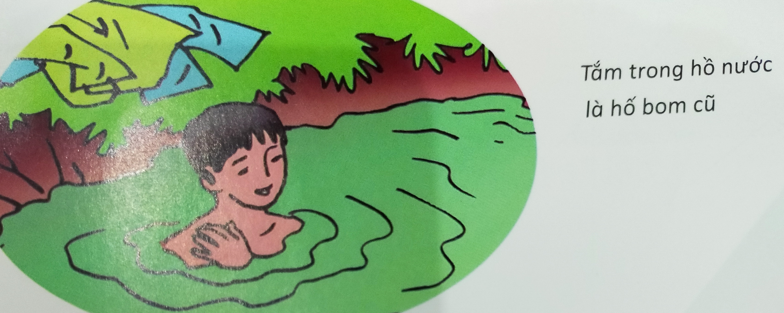
Việc không nên làm

Slide 31
Thứ sáu ngày 04 tháng 11 năm 2022
Khoa học: Phòng tránh tai nạn đuối nước
* Những điều cần nhớ:
- Tuyệt đối không được tự ý một mình hoặc rủ bạn bè lội xuống ao, hồ, sông, suối, hố bom... khi không có người lớn đi cùng.
- Chấp hành tốt những quy định khi tham gia các phương tiện giao thông đường thủy.
-Nên bơi hoặc tập bơi ở nơi có người và phương tiện cứu hộ. Trước khi bơi cần vận động, tránh bị chuột rút. Không được bơi quá lâu dễ bị cảm lạnh, cần tắm bằng nước sạch (nước giếng, nước máy) sau khi bơi. Không nên bơi khi người đang ra mồ hôi hay khi vừa ăn no hoặc khi đói để tránh tai nạn khi bơi hoặc tập bơi.
-Có ý thức giữ vệ sinh môi trường biển, bể bơi...khi đến đó.

Slide 32
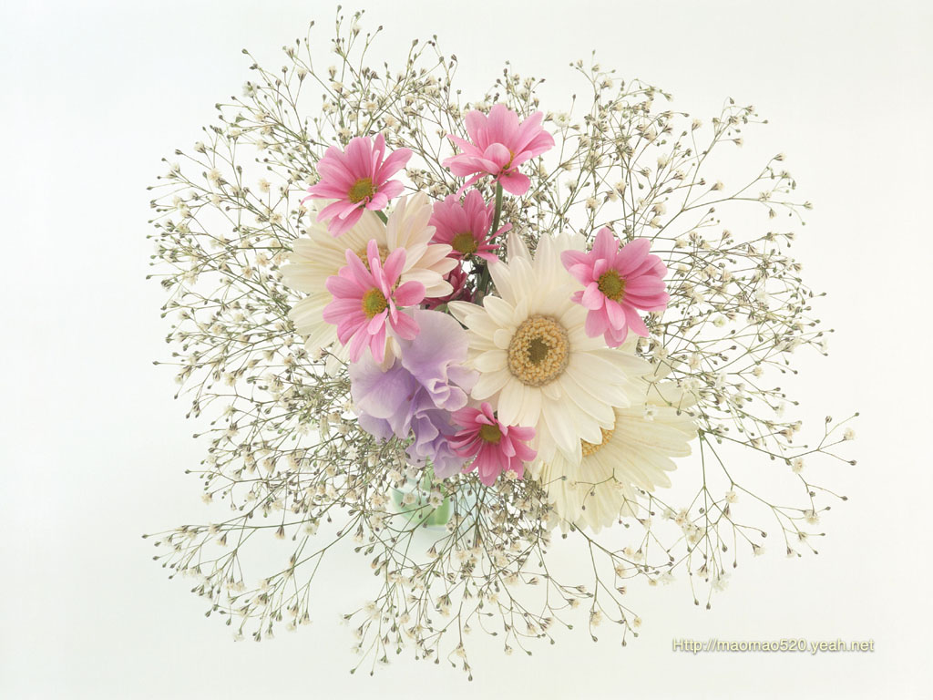
LỚP 4A KÍNH CHÚC QUÝ THẦY GIÁO , CÔ GIÁO MẠNH KHỎE, VUI VẺ,]HẠNH PHÚC THÀNH CÔNG TRONG CÔNG VIỆC VÀ SỰ NGHIỆP TRỒNG NGƯỜI

